Slide 1
সবাইকে লালা গোলাপ শুভেচ্ছা

Slide 2
ইকবাল হোসেন
সহকারি শিক্ষক
নাদুরিয়া সরকারি প্রাথমিক বিদ্যালয়
পাংশা,রাজবাড়ী।

Slide 3
শ্রেণিঃপঞ্চম
বিষয়ঃপ্রাথমিক বিজ্ঞান

Slide 4
একটি ভিডিও দেখ এবং বুঝতে চেষ্টা করো ভিডিও তে কি দেখানো হয়েছে

Slide 5
পাঠশিরোনামঃপরিবেশ দূষণ
পাঠ্যাংশঃপানি দূষণ

Slide 6
শিখনফলঃ
পানি দূষণের 5টি কারন বলতে পারবে।
পানি দূষণের 2টি ক্ষতিকর প্রভাব বলতে পারবে।

Slide 7
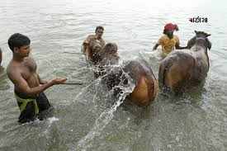
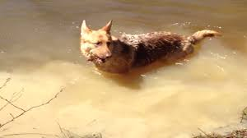
পানিতে গরু,ছাগল,কুকুর গোসল করালে পানি দূষিত হয়।

Slide 8
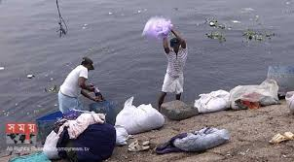
পানিতে কাপর ধোয়ার কারনে পানি দূষিত হয়।

Slide 9
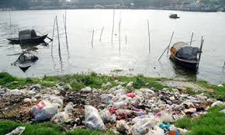
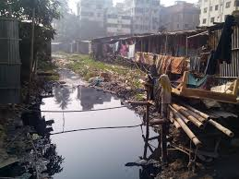
পানিতে ময়লা আবর্জনা ফেললে পানি দূষিত।

Slide 10
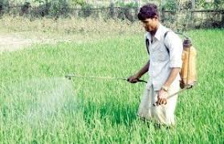
অতিরিক্ত সার ও কীটনাশকের ব্যবহারের ফলে পানি দূষিত হয়।

Slide 11
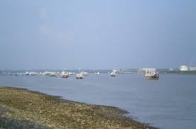
পানিতে পেট্রোলিয়াম চালিত অতিরিক্ত যানবাহনের কারনে সেখান
থেকে নির্গত বর্জ্যের কারনে পানি দূষিত হয়।

Slide 12
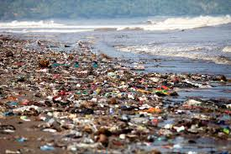
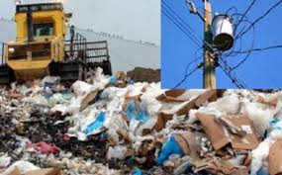
পানিতে ময়লা আবর্জনা ফেললে পানি দূষিত হয়।

Slide 13
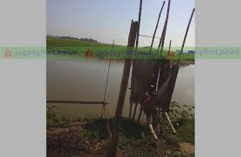
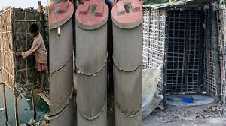
পানিতে মলমূত্র ত্যাগ করলে পানি দূষিত হয়।

Slide 14
পানি দূষণের ৫টি কারন মনে রাখার সহজ কৌশল
পানিদূষণ
পানিতে ময়লা ,আবর্জনা ফেললে
পানিতে কাপড় ধুলে
পানিতে গরু,ছাগল গোসল করালে
পানিতে মলমুত্র ত্যাগ করলে
পানিতে অতিরিক্ত সার,কীটনাশক ব্যভার করলে

Slide 15
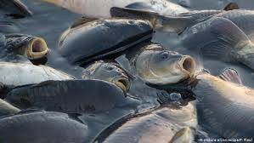
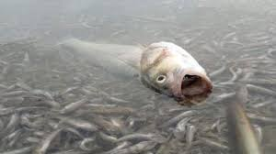
ছবিটি নিয়ে চিন্তা করো ,ছবিটিতে কি দেখানো হয়েছে?
পানি দূষণের ক্ষতিকর প্রভাব
পানি দূষণের ফলে জলজ প্রাণি মারা যাচ্ছে এবং জলজ খাদ্য শৃঙ্খলের ব্যাঘাত ঘটছে।

Slide 16
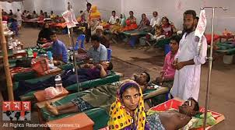
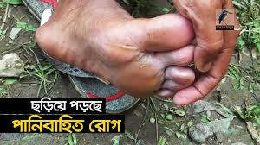
পানি দূষণের কারনে মানুষ কলেরা বা ডায়রিয়ার মতো পানিবাহিত রোগে
এবং বিভিন্ন চর্মরোগে আক্রান্ত হচ্ছে।

Slide 17
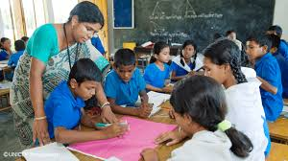
দলীয় কাজঃ
পানি দূষণের তিনটি ক্ষতিকর প্রভাব নিজেদের মধ্যে আলোচনা করে খাতায় লেখা।

Slide 18
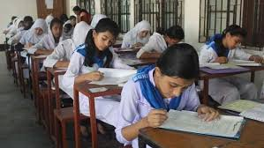
একক কাজঃ
প্রত্যেকের খাতায় পানিবাহিত দুইটি রোগের নাম লেখ?

Slide 19
মূল্যায়ন
পানি দূষণের দুইটি ক্ষতিকর প্রভাব লেখ।
পানিবাহিত দুইটি রোগের নাম লেখ।

Slide 20
ধন্যবাদ

